Slide 1

Розчитування
Буква
Підготувала вчитель початкових класів Берестянського ліцею Шульська Л. А.

Slide 2
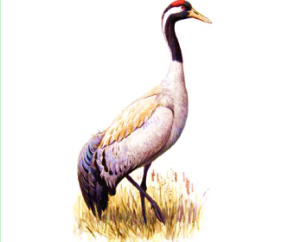
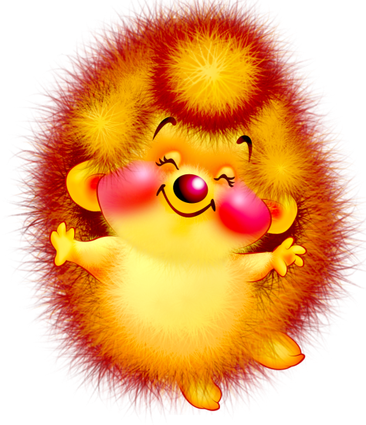
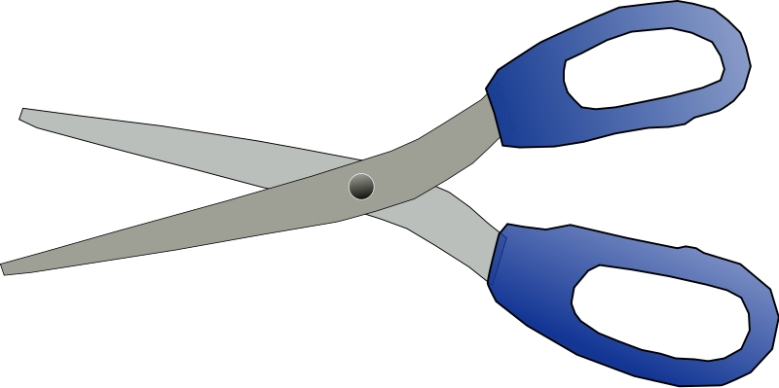
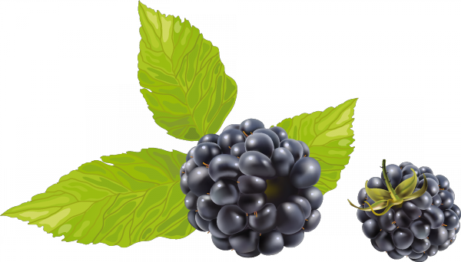

Який звук заховався?
ж

Slide 3
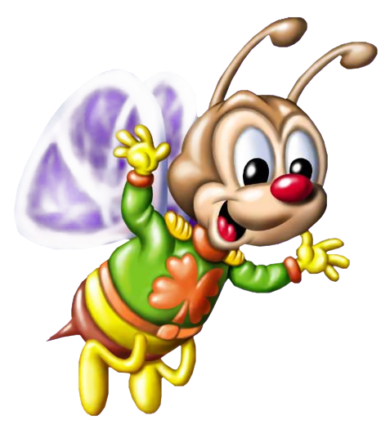


ж

Slide 4
Жа-жа-жа – ми побачили…
Жу-жу-жу – по галявині…
Жі-жі-жі – дуже гострі всі…
Жи-жи-жи – ти мені…
вужа.
ходжу.
ножі.
допоможи.

Slide 5
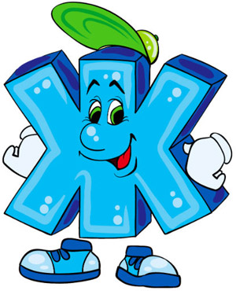

і
у
о
е
а
и

Slide 6
аж
ож
еж
іж
иж
уж

Slide 7
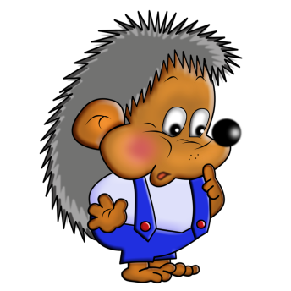
ЖНА
ЖНУ
ЖВІ
ЖКИ
ЖРІ
ЖМИ
ЖЛА
АЖН
УЖН
ІЖВ
ИЖК
ІЖР
ИЖМ
АЖЛ

Slide 8
Читаємо слова
ЖУК
ВУЖ
НІЖ
ЖАР
ЖИТО
ЛИЖІ
ЛУЖОК
ЖИЛЕТ
РІЖОК
Журавель
ЖИРАФ
ЖАСМИН

Slide 9

Утворюємо слова
ЛИ
БА
ЖА
ВА
ЖІ
ЖНИ

Slide 10
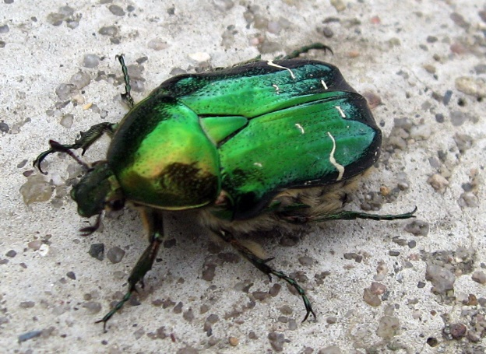
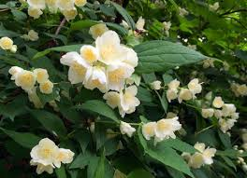
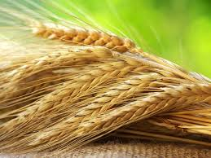
⁄

Slide 11
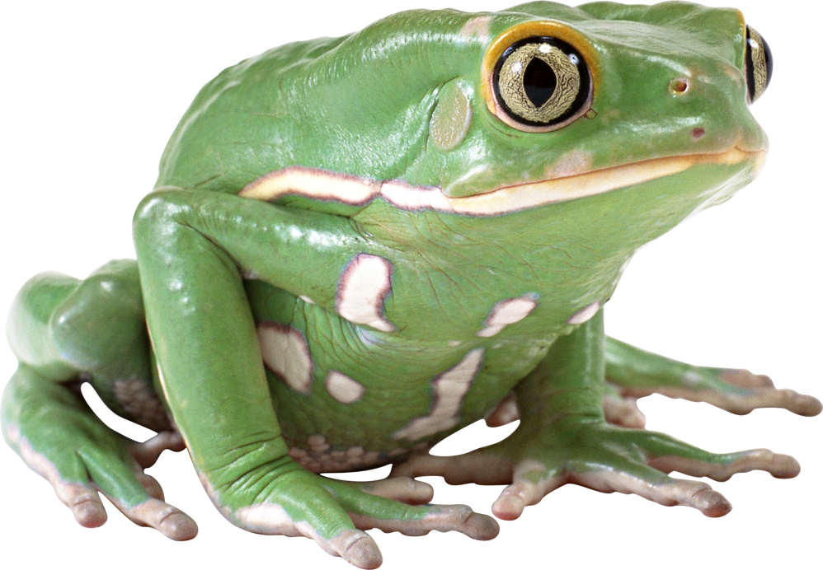
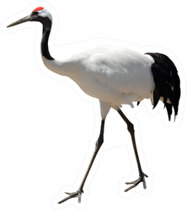

Гра «Хто? Що?»
Хто?
Що?

Slide 12
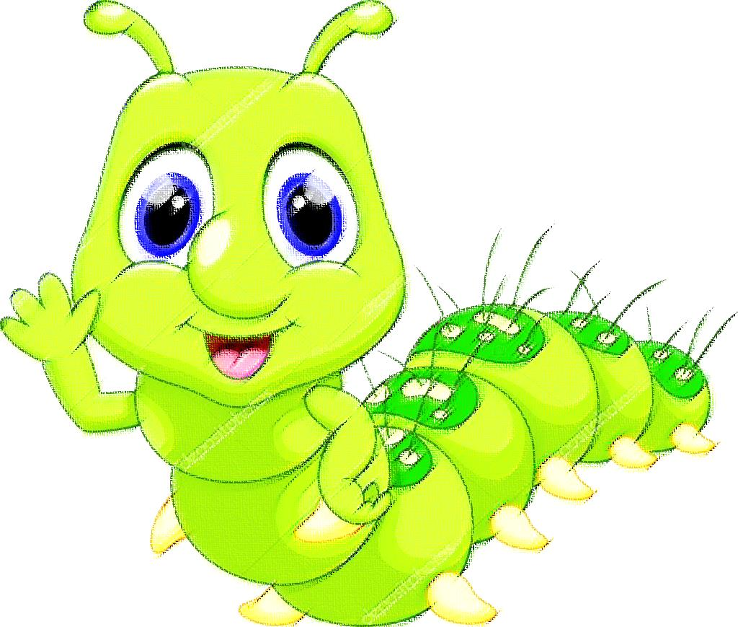
Скоромовка
Занадто багато ніжок у багатоніжок.

Slide 13
Чудово!

